Slide 1
2017
云笔记
汇报
汇报人：搞事小分队

Slide 2
成员分工
∞
吴良航，杨凯豪--------------------数据库设计
包斌虎 --------------------需求分析，github建设
陈 宇 --------------------安卓原型设计
熊宁畅，余旭潼 ---------------------web原型设计
项目组成员

Slide 3
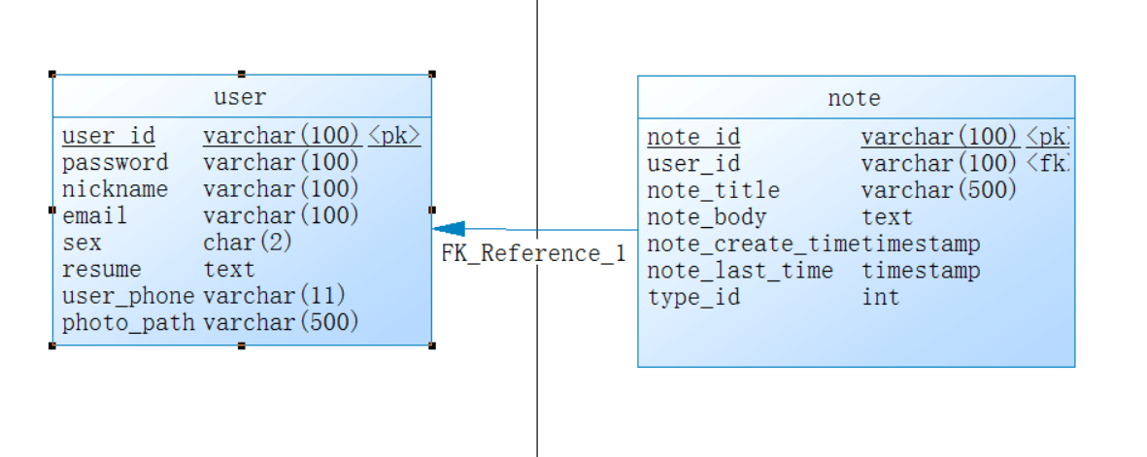
数据库设计

Slide 4
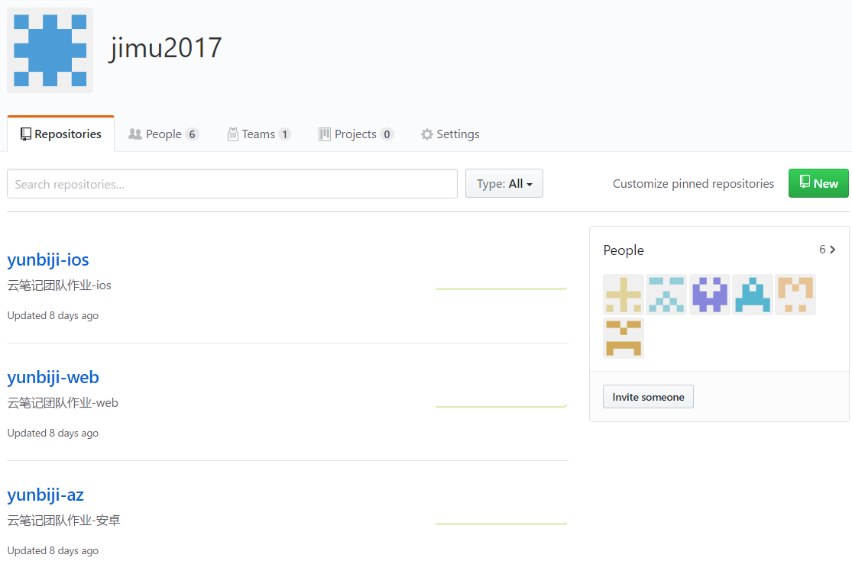
github团队建设

Slide 5
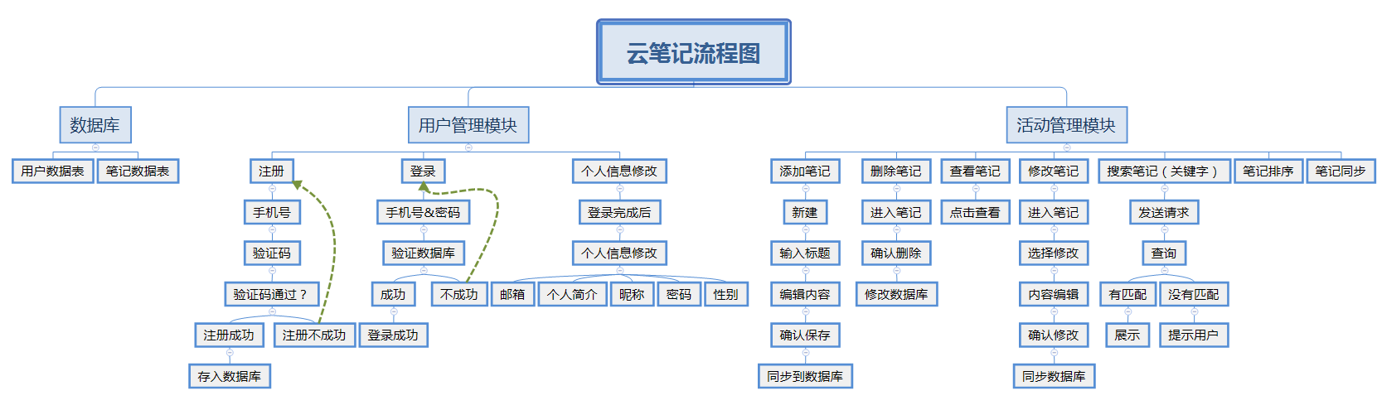
云笔记需求分析流程图

Slide 6
原型展示---移动端
https://v3.modao.cc/app/EaAcO4kFz2hliNRsKMaRRYWkr1OEalB#screen=sA4BE7D1F511494585396495

Slide 7
原型展示---web端
http://127.0.0.1:32767/start.html#p=笔记界面&g=1

Slide 8
2017
谢谢观看
感谢每一个小组成员，大家都很棒！
汇报人：搞事小分队

